Slide 1
CLASE VIRTUAL -SEMANA 3- OCTAVO GRANDO
PROFESORA YENIS RIVERA SÁEZ
ESPAÑOL
SINÓNIMOS Y ANTÓNIMOS
PÁGINA 26 – LIBRO DE 8 SANTILLANA

Slide 2
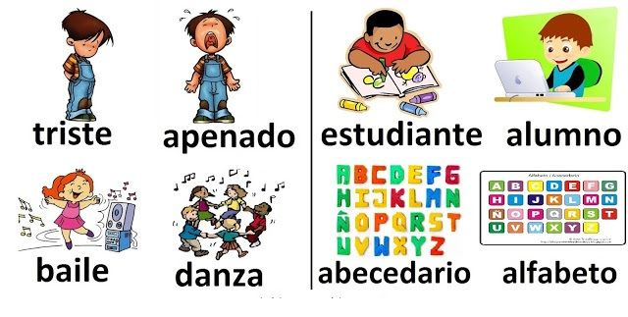
¿QUÉ SON LOS SINÓNIMOS?

Slide 3
Imagina:
SINÓNIMOS DE COSAS QUE ESTÉN A TU ALREDEDOR…

Slide 4
¿ QUÉ SON LOS ANTÓNIMOS?

Slide 5
FORMACIÓN DE ANTÓNIMOS
EXCLUYENTES
GRADUALES
RECÍPROCOS
SOSTENER UNO IMPLICA NEGAR EL OTRO.
REPRESENTAN POLOS OPUESTOS
UNO DE LOS TÉRMINOS IMPLICA AL OTRO, CON UN CAMBIO DE PUNTO DE VISTA.

Slide 7
REPASAR Y DIFERENCIAR: SINÓNIMOS, ANTÓNIMOS.

Slide 8
TALLER COLGAR EN LA PLATAFORMA O ENVIAR AL E-MAIL: yeikonena@yahoo.es en hoja a mano:
1. Encuentra parejas de sinónimos a:
Alumbrar
Resplandor
Oscurecer
. 2. Escribe parejas de antónimos usando estos prefijos:
A______________________ des_________________ ex____________
. 3. Anota antónimos de estas palabras:
Dar:___________ cobrar:______________ enseñar_______________-

Slide 9
Identifica cuáles de estos sinónimos no pueden emplearse en esta oración. Táchalos.
El agua cristalina _______________ al turista en Bocas del Toro.
confunde
asombra
maravilla
turba
conmueve
sorprende

Slide 10
IDENTIFCA CUÁLES DE ESTAS PALABRAS TIENEN UN ANTÓNIMO. ESCRÍBELOS
CUATRO_______________ EGOÍSTA__________________ INFERIOR_________________
SUSTITUYE LAS PALABRAS DESTACADAS POR ANTÓNIMOS Y ESCRIBE LAS ORACIONES CORREPONDIENTES:
Sonia subestimó la dificultad del examen, y finalmente reprobó .
____________________________________________________
Las lluvias fueron normales y los turistas disfrutaron mucho.
____________________________________________________.
c. Crea un cuadro y lista sinónimos y antónimos con dibujos hechos por ti.

